Slide 1
Физические и химические явления

Slide 2
Физические явления
Состоят в изменении тел, при этом образование новых веществ не происходит
При физических явлениях изменяются форма,
агрегатное состояние
Физическими называют явления, при которых у веществ изменяется форма, агрегатное состояние.
При физическом явлении могут изменяться все параметры или отдельно каждый из них.

Slide 3
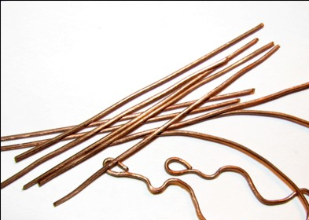
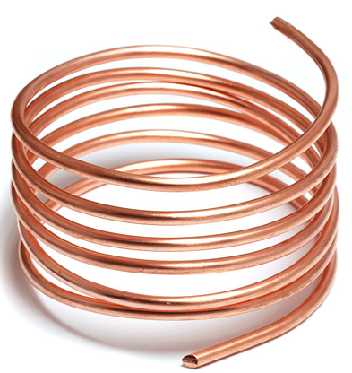
Физические явления
Медь
(прямая)
Медь (спираль)
Форма

Slide 4
Дробление сахара
Испарение воды
Сгибание гвоздя
Таяние мороженого
Растворение сахара
Нагревание вольфрамовой
проволоки
Проволока сплющивается

Slide 5
Химические явления
(химические реакции) -
это явления, при
которых образуются
новые вещества с новыми
свойствами.

Slide 6
Химические явления
Признак
NH₄Cl
(твердый)
NaOH
(твердый)
NH₃ (газ)
Запах

Slide 7
Химические явления
Признак
Mg
(лента)
O₂
(газ)
MgO
(белый порошок)
Изменение цвета, выделение света и тепла

Slide 8
Признаки химических
реакций
Выделение газа
Выпадение осадка
Изменение цвета
Появление запаха
Выделение или поглощение энергии

Slide 9
Протухание яйца
Горение костра
Ржавение гвоздя
Смесь бертолетовой соли и фосфора
взрывает от удара молотка
Гашение соды уксусом

Slide 10
Видео

Slide 11
Условия возникновения
и протекания химических
реакций
Необходимо для начала реакции:
Измельчение и перемешивание веществ (дробление, растворение).
Нагрев до определенной температуры.
Ультрафиолетовой излучение.
Необходимо для течения реакции:
Катализатор.
Электрический ток.

Slide 12
Из приведенных явлений выберите
физические:
Горение магния
Таяние льда
Почернение медной проволоки при прокаливании
Плавление парафина
Переход газа в твёрдое состояние
Помутнение известковой воды при пропускании
углекислого газа
7. Таяние снежинки
Гниение дерева
Растворение сахара в воде
Кипение воды
Подгорание пищи при жарении на сковородке
Горение лампочки
Испарение бензина
Возгорание спички

Slide 13
Д/з
Привести примеры химических явлений, которые встречаются в трудовой деятельности ваших родителей и в домашнем хозяйстве
Самостоятельно (на основе полученной информации) составить схему «Явления: физические и химические»
С примерами !
Решить задачи (подготовка к С.Р)
- Вычислите массу 78,4 л (н. у.) хлора.
- Найдите объём 297 г фосгена (COCl2).
- Сколько молекул хлора Cl₂ cодержится в 284г его?
- Какой объем при н.у. занимают 64г оксида серы (IV)?

